Slide 1
Праздники Римско-католической церкви
Подготовила материал:
Трифонова Людмила Петровна,
учитель ИЗО, МХК, Религии России,
МБОУ Арефинская СОШ,
Нижегородская область.

Slide 3
С чего начинается католический церковный год?
Год начинается с Адвента (от лат. adventus — пришествие), периода предрождественского Поста.
Во время Адвента верующие готовятся ко второму пришествию Христа, вспоминают о предсказании пророков и Иоанна Крестителя о пришествии Спасителя.
Католическая церковь считает Адвент временем всеобщего покаяния.
Памятные дни отдельных святых, приходящиеся на период Адвента, не связаны с циклом рождественских обычаев. Это День святой Варвары — покровительницы ремесленников (4 декабря), День святого Николая (6 декабря) известен своим «детским» акцентом — дети ждут подарков, по традиции «приносимых» святым Николаем.

Slide 4
Святой Николай - покровитель путешественников и детей.
Всегда тайно помогал нищим и обездоленным, а потому анонимные подарки по-прежнему называются подарками святого Николы. Все богатство, которое досталось епископу Николаю Мирликийскому в наследство от родителей, он раздал бедным.
Он скончался 6 декабря 343 года, а в 1089 году его останки были перевезены в Италию. Практически все страны Европы имеют собственные традиции празднования. Ранее, когда Англия была католической, в День Святого Николая там назначали “епископом” маленького мальчика, и дети с удовольствием разыгрывали роли священников и епископов, указывая старшим.
В Нидерландах Святого Николая зовут Sinterklaas. Он прибывает в Голландию морем, через Роттердам. Его встречают в рыбацкой деревне Монникэндам, расположенной недалеко от столицы, не только простые жители, но и представители властей, и приветствуют выстрелами, салютом, звоном колоколов на ратуше. Жители Нидерландов верят, что Sinterklaas приезжает из Испании; в путешествии его сопровождают чернокожие слуги, которых называют Черные Питы (Zwarte Pieten). Sinterklaas входит в каждый дом, и расспрашивает детей об их успехах и поведении, даёт оценку поведению и поступкам детей, произносит наставление и уходит.
Вечером 5 декабря маленькие дети укладывают свою обувь перед дымоходом и поют традиционные песенки. В обувь кладут морковку или немного сена для Амэриго – белой лошади Sinterklaas-а. Наутро дети находят подарки в своих ботинках: сладости или маленькие игрушки. По традиции, среди сластей должны быть фигурные медовые пряники, сливочные леденцы в виде гвоздики, розы, сердечек, марципановые поросята.

Slide 5
Праздники декабря
8 декабря - один из главных праздников — День непорочного зачатия Девы Марии. Этот культ очень популярен в католицизме. Рождество — один из важнейших христианских праздников, католики отмечают его 25 декабря.
Содержанием его является факт рождения Девой Марией Сына Божьего Иисуса Христа. Это второй после Пасхи праздник с четырьмя Литургиями (Мессами): накануне вечером, ночью, на рассвете и днем. Церковь учит, что рождение Христа открыло возможность для спасения души и вечной жизни для каждого верующего.
Во всех католических странах широко распространен обычай изготовления своеобразных яслей-вертепов. Этот обычай церковного происхождения приписывается святому Франциску Ассизскому. В католических храмах с 13 века устраиваются небольшие ниши, в которых изображаются сцены из легенды о рождении Христа с помощью фигурок из дерева, фарфора, раскрашенной глины.

Slide 6
Католическое Рождество.
Рождество – несомненно, один из важнейших христианских праздников, в том числе и у католиков. Во всех странах распространена традиция изготовления вертепов с небольшой нишей, где при помощи деревянных или керамических фигурок изображаются сцены из истории о рождении Иисуса Христа.
Рождество – это обязательный и широко празднуемый католический семейный праздник, накануне которого (в сочельник) по традиции семейный обед состоит исключительно из постных блюд. И только в первый день Рождества начинается подача праздничной пищи – индейки, гуся, ветчины и проч. Принято накрывать столы с большим изобилием и дарить друг другу подарки.
Празднование Рождества 25 декабря началось только в 4 веке. А ранее христиане праздновали его 6 января. Среди обычаев, приуроченных к празднику Рождества – дни воспоминания уничтожения младенцев по приказу царя Ирода, день Св. Сильвестра, Новый год.

Slide 9
В 19 веке в католических странах в канун Нового года жгли большие костры и организовывали факельные шествия. Зимний цикл святочных праздников католики завершают Днем Богоявления (Эпифании), или «трех королей» — 6 января. Содержанием праздника является евангельское сказание о поклонении младенцу Иисусу королей (в иной традиции — волхвов) — Каспара, Мельхиора и Валтасара, пришедших с дарами в Вифлеем.

Slide 10
В память о явлении Христа язычникам и поклонении трех царей, в храмах совершаются святые Мессы.
По евангельской традиции, приношения волхвов, трактуются как приношения Христу-Царю — золото, Христу-Богу — ладан, Христу-человеку — мирро. 17 января — День святого Антонио — покровителя животных. Во Франции в этот день священники благословляют домашний скот, который хозяева приводят к церкви. 2 февраля праздник Сретения Господнего. В качестве обряда очищения в костелах святили свечи, а целые процессии с горящими свечами обходили улицы и поля. 3 февраля в День святого Блаза — патрона виноградарей и землепашцев опять святили свечи, но меньших размеров. 5 февраля — День святой Агаты отмечался церковным богослужением.

Slide 11
Великий сорокадневный пост.
Начало Великого сорокадневного Поста всегда приходится на Пепельную среду. Название ее произошло от старого обряда посыпания голов пеплом как символа отпущения грехов. Сохранилась древняя традиция, когда во время святой Мессы, после проповеди, священник посыпает горсткой пепла головы подходящим верующим, произнося слова: «Из праха вышел и в прах возвратишься». В период Поста (25 марта) отмечается праздник Благовещения, посвященный Деве Марии.
Последняя неделя Великого Поста — «Страстная» или «Святая» неделя —связана с Пасхой. В это время совершаются богослужения в память страданий и смерти Христа, тема которых — земная жизнь Иисуса Христа, начиная от входа его в Иерусалим. Каждый день Страстной недели почитается как «Великий».

Slide 12
Католическая пасха.
С Великого четверга до полудня субботы молчат церковные органы и колокола. Это период Пасхального Триденствия (Triduum Paschalis) — четверг, пятница и суббота. Вечером в Великую Субботу во всех храмах начинается празднование великого Торжества. После захода солнца служится первая пасхальная Литургия (Месса) Пасхи — зажигаются пасхальные свечи.

Slide 13
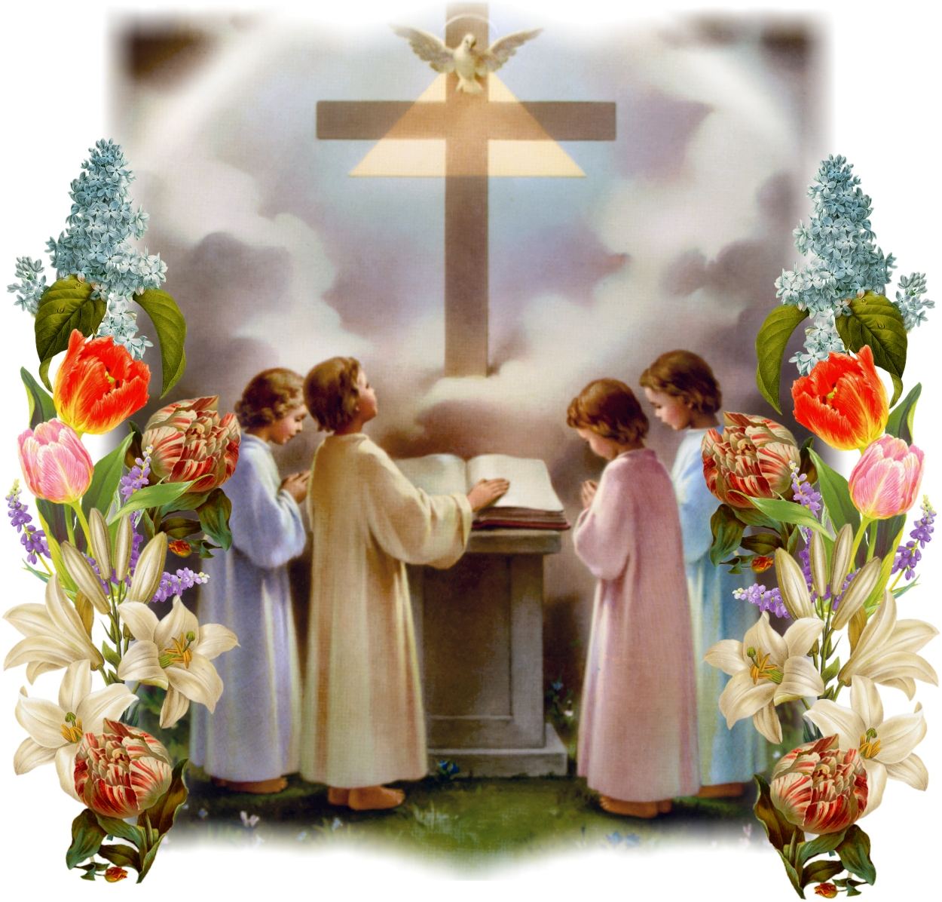

Slide 15
После мессы католическая семья отправляется домой, за праздничный стол, где их ждут освященные накануне в храме куличи и крашеные яйца.

Slide 16
Каждый отлично знаком с символами праздника. У верующих – это выпечка в виде куличей и самостоятельно окрашенные яйца. Что касается католиков, для них важны крашенные яйца и в дополнение милые кролики. Если с куриными яйцами все ясно, то как к торжественному мероприятию относятся зайцы? Чтобы понять это, нужно окунуться в историю. В период процветания язычества, в древних культах кролик напрямую ассоциировался, как богиня природного благополучия и плодородия. Это девушка по имени Остара. Ее почитали в весеннее время. В массе обрядов фигурировал заяц. Это животное, отличающееся плодовитостью и несущее пасхальные яйца.

Slide 18
Источники:
Учебник. Религии России. Часть 1: учебное пособие для учащихся 8 классов общеобразовательных школ / авт.- сост. В.К.Романовский, Л.А.Гончар; под общ. ред. В.К.Романовского. – Нижний Новгород: Нижегородский институт развития образования, 2013.

